Slide 1
Les diamants sont-ils éternels?
Brigitte PANSU
Laboratoire de Physique des Solides
Pierre PANSU
Laboratoire de Mathématiques

Slide 2

James Bond indice
I
INDICE

Slide 3

James Bond affiche

Slide 4
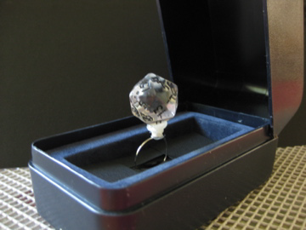
La Bague

Slide 5
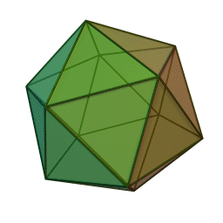
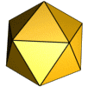
Icosaèdre
ICOSAEDRE
SOMMETS:
12
FACES:
20
ARETES:
30

Slide 6
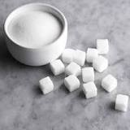

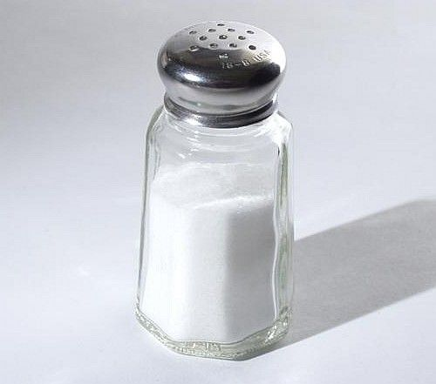
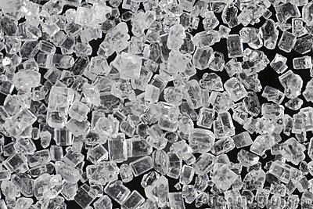
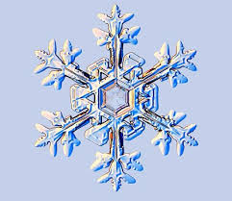
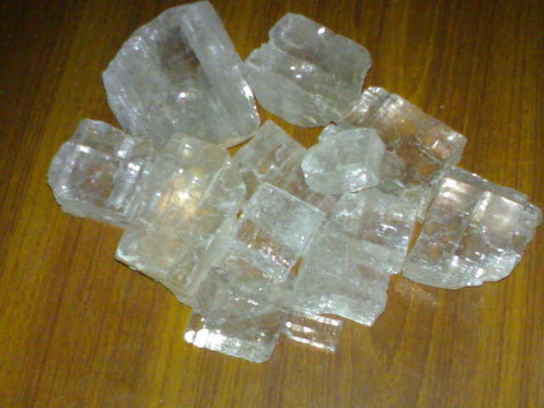
Facettes - > Cristal?
Sel
Sucre
Glace ou neige

Slide 7
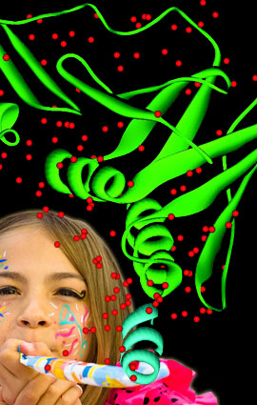
2014 =Année Internationale de la cristallographie
http://www.aicr2014.fr/

Slide 8
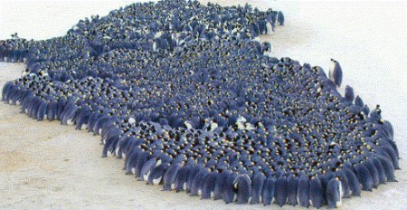
Cristal =
Arrangement régulier d’objets ?
Facettes:
Regarder ce qui se passe à la surface

Slide 9
Pavages 2DPava
Dans un plan

Slide 10
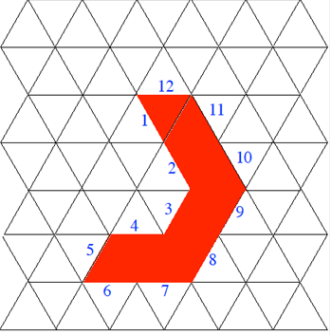
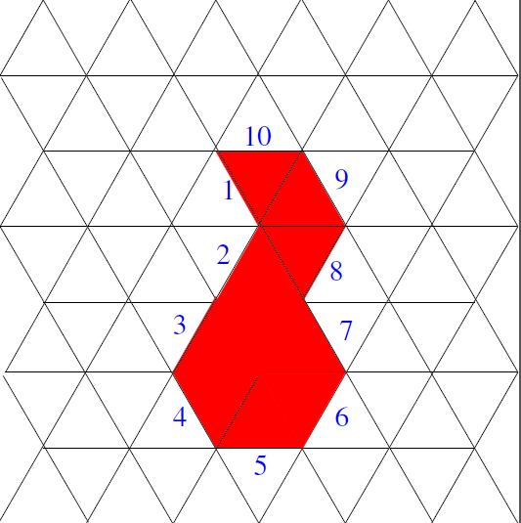
Notion Périmètre
Aire: 10 triangles
Périmètre : 12 arêtes
Aire: 10 triangles
Périmètre : 10 arêtes
AGENT 007: A VOUS DE FAIRE MIEUX !

Slide 11

R2D2
Go
120s
100s
80s
60s
40s
20s
0!!!!!

Slide 12
Solution Jeux

Slide 14
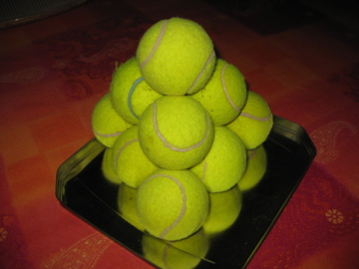
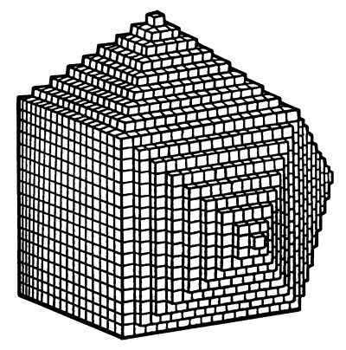
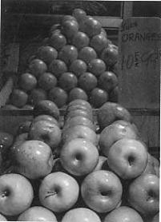
3D
René-Just HAUY, 1784

Slide 15
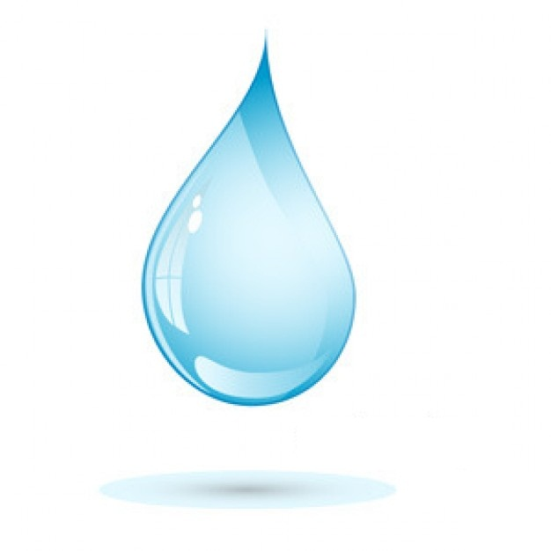
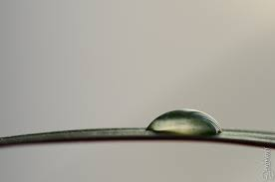
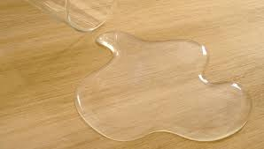
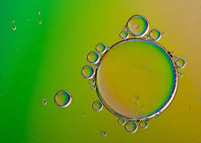
FORME D’UNE GOUTTE LIQUIDE ?
Mais comment faire
pour se débarrasser de la gravité?

Slide 16
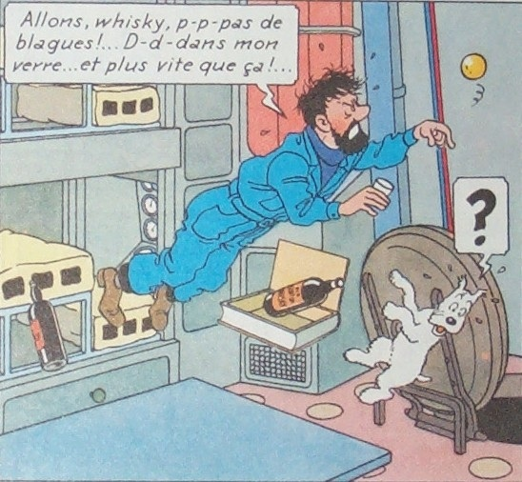
Tintin

Slide 17
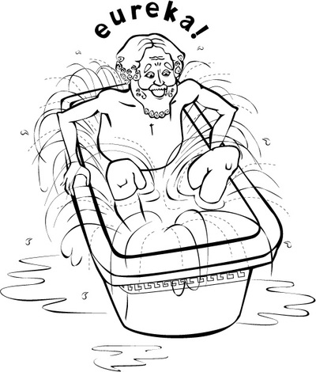

ArcArchimède

Slide 18
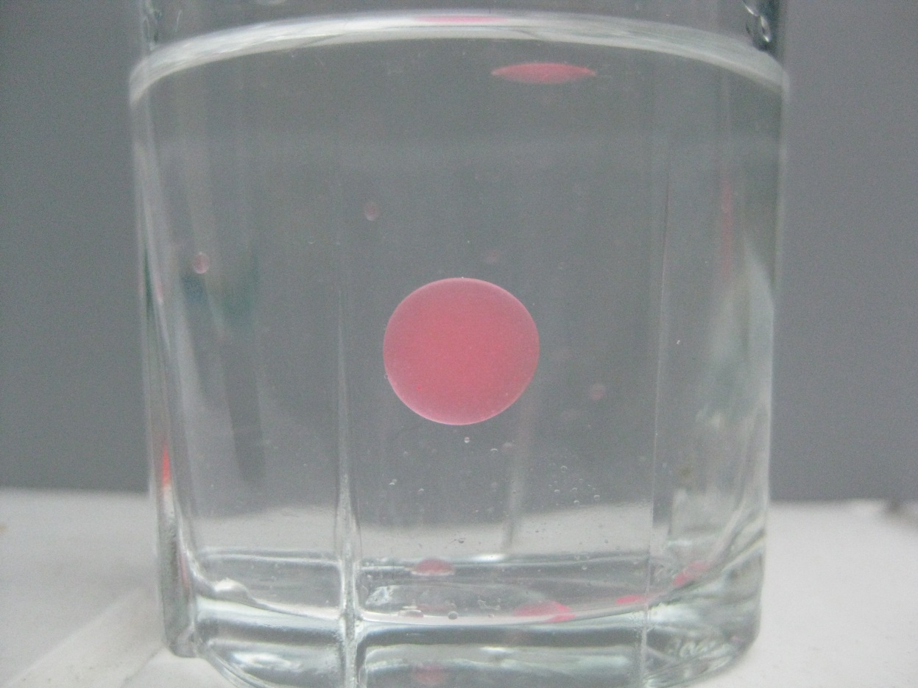
Photo goutte
Goutte d’huile
dans un mélange eau/alcool
Diamètre
~ 1 cm

Slide 19
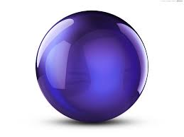
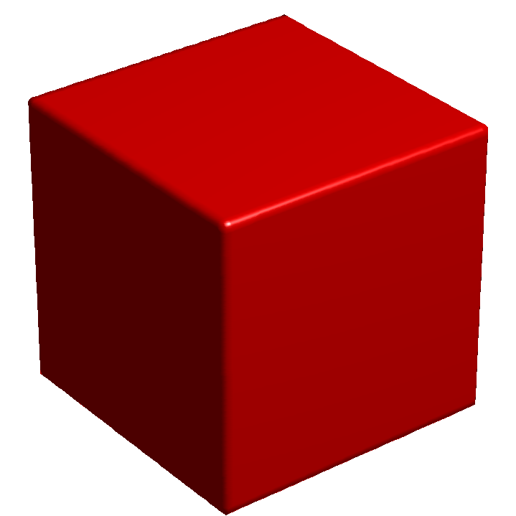
Sphère/Cube
Aire de la Sphère
<
Aire du Cube=
1.24 * Aire de la Sphère
MÊME VOLUME

Slide 20
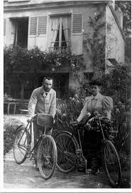
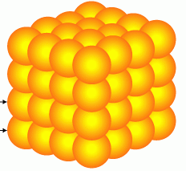
Curie à vélo
Pierre et Marie Curie
Voyage de noces en Bretagne 1895

Slide 21
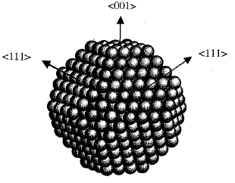

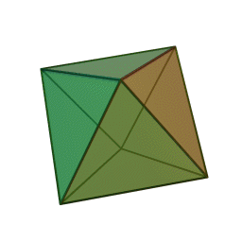
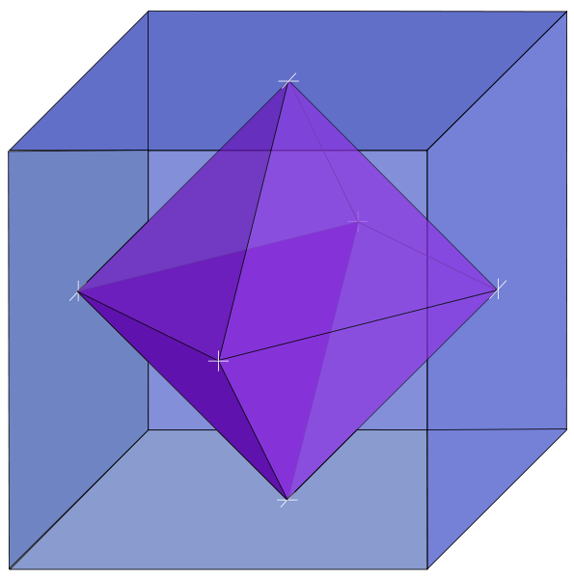
Octahedron
Entre le CUBE et l’OCTAEDRE

Slide 22
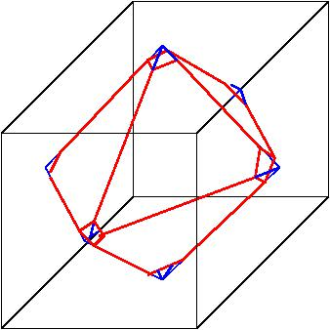
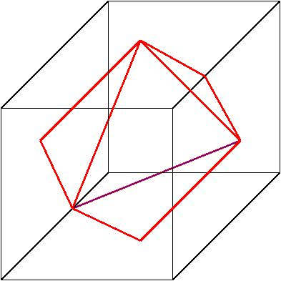
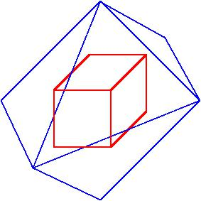
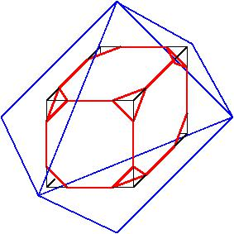
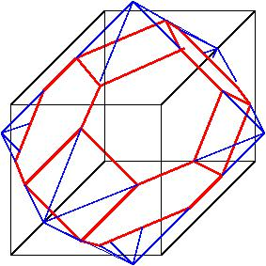
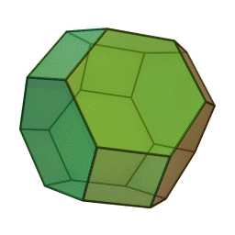
Cuboactaèdre
Coût Surface Cube
Coût Surface Octaèdre
1/√3
√3

Slide 23
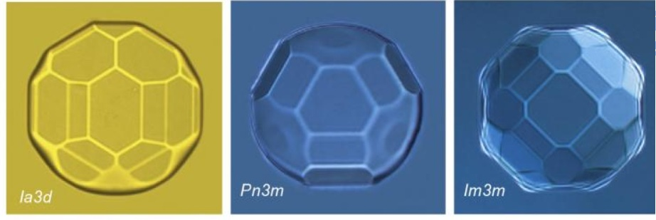
Pieranski Sotta
Gouttes de mélange eau/savon
(P. Pieranski, LPS)
Bulles d’air
dans un mélange eau/savon
(P. Sotta, LPS)

Slide 24
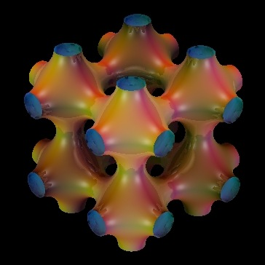
3D structure
Ces mélanges eau/savon sont
des CRISTAUX LIQUIDES

Slide 25
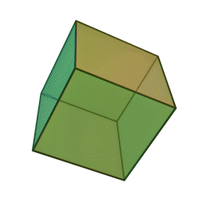
Forme cristalline
Opérations de symétrie
qui laissent le cube invariant
en échangeant les faces du cube

Slide 26
Rotations cube
Face invariante: A4
Sommet invariant: A3
Arête invariante: A2
+90°
+120°
+90°
+180°
+120°
+90°

Slide 27
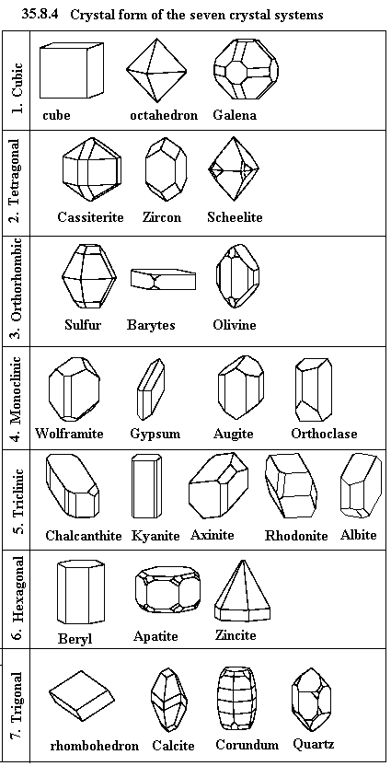
Arrangement atomique
Mêmes rotations
Forme
cristalline

Slide 28

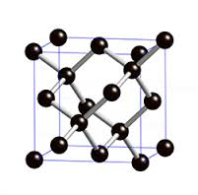
MAIS ALORS!!
Le diamant a une
structure cubique

Slide 29
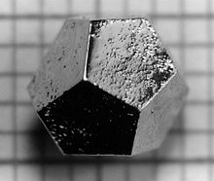
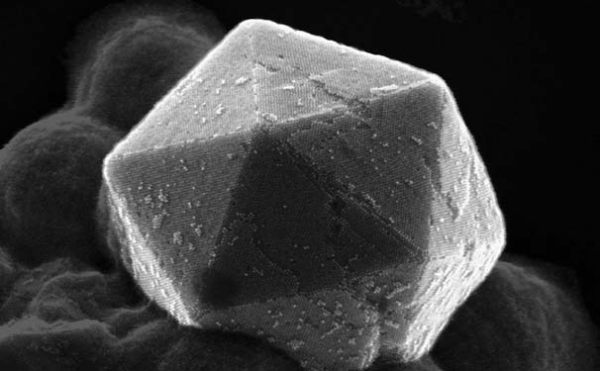
Pas de rotation d’ordre 5, 10 ou 12 pour des cristaux!
Zn-Mg-Ho
P. Canfield, AMES Laboratory,
US Department of Energy
Empilement de Nanoparticules d’or
K.J.M. Bishop et al, Small , 2009

Slide 30
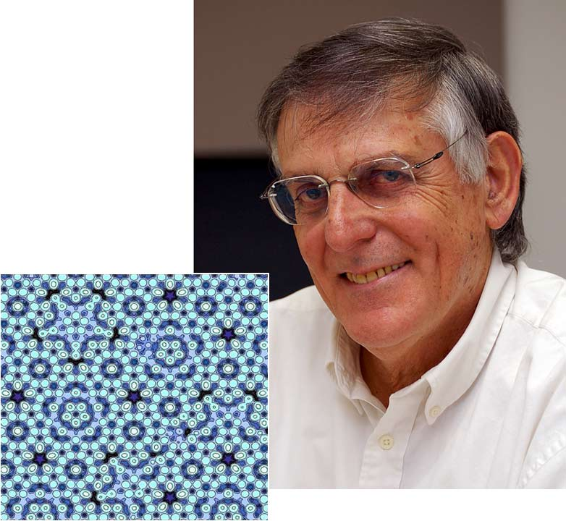
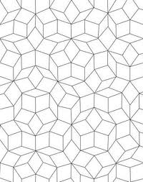
Notion de quasicristal
D. Shechtman: Prix Nobel 2011
Découverte des quasicristaux: 1982

Slide 31
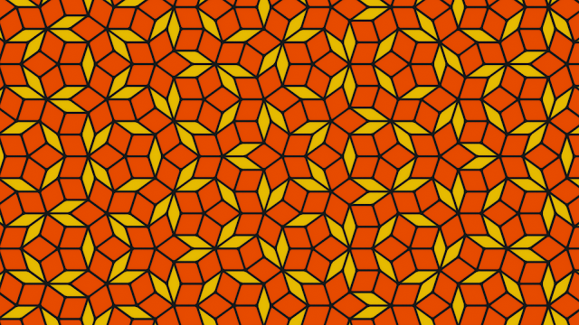
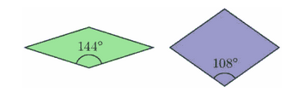
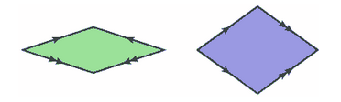
Voir le site http://www.ams.org pour trouver une animation Java

Slide 32
Attention aux mâcles (Pauling)
Forme extérieure
avec rotation interdite dans un cristal
Quasicristal

Slide 33
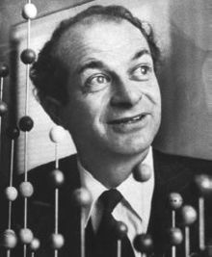
Linus Pauling 1901-1994
Prix Nobel de Chimie 1954: nature de la liaison chimique
Prix Nobel de la Paix 1962: campagne contre les essais nucléaires

Slide 34
Macle
v

Slide 35
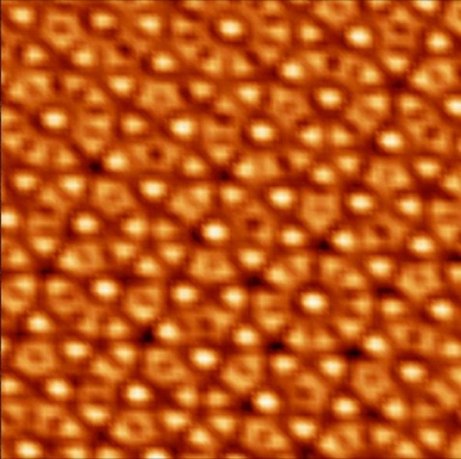
Shechtman avait raison!
Microscopie électronique

Slide 36
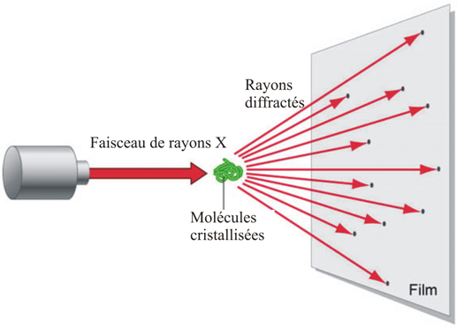
La preuve indiscutable: la Diffraction

Slide 37


http://sato.issp.u-tokyo.ac.jp/ibuka/penrose.html

Slide 38
International Union of Crystallography
Avant 1993: A crystal is a substance in which the constituent atoms, molecules, or ions are packed in a regularly ordered, repeating three-dimensional pattern.
Un cristal est une substance dans laquelle les constituants (atomes, ions, molécules) sont arrangés de façon régulière et répétitive dans un réseau tridimensionnel.
Après 1993 : A crystal is a solid producing discrete X-ray diffraction pattern where its ordering can be either periodic or aperiodic.
Un cristal est un solide produisant une figure de diffraction de rayons X faite de taches et dont l’arrangement peut être périodique ou non périodique.

Slide 39



Mosquée du Shah, Ispahan, 1629
Ravensbourne College,
Greenwich
R. Penrose (1931-)
Institute for Fundamental Physics and Astronomy,
Texas A&M University,

Slide 40



?
Pour quand
une bague en quasicristal ?

Slide 41

Pour vous!
MERCI DE RENDRE LES JEUX EN SORTANT

Slide 42

Cuboctaèdre

